Slide 1
Jardines Históricos DE ESPAÑA.-D
Selección de textos y fotografías por
JOSE ELIAS BONELLS

Slide 2
JARDINES DEL PALACIO DE LA QUINTA
Sobre el corredor del Manzanares y en los extensos terrenos dedicados a cazadero real, se sitúa la Quinta que el Duque del Arco, Montero Mayor de Felipe V y Alcaide de El Pardo.
Se mandó construir hacia 1720.
El actual jardín se compone de cuatro grandes terrazas.
Recientes plantaciones de setos y cuadros están recuperando el esplendor de un jardín de estilo francés con reminiscencias italianas, integrado dentro de la naturaleza agreste del entorno.

Slide 3
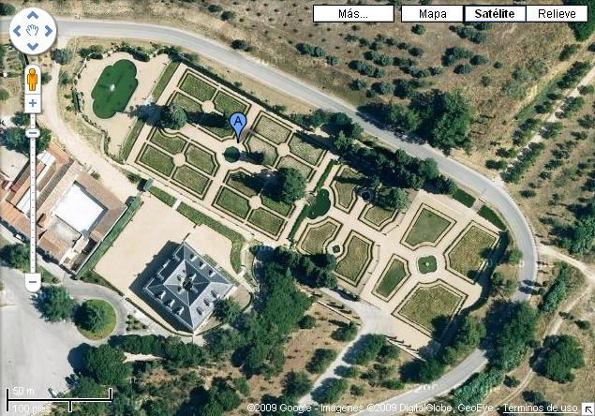
Notes:
Jardines del Palacio de la Quinta de Arcos

Slide 4
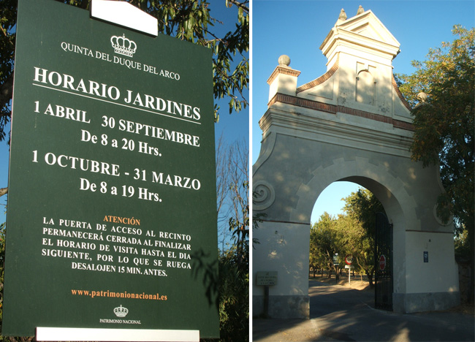
Notes:
Jardines del Palacio de la Quinta de Arcos

Slide 5
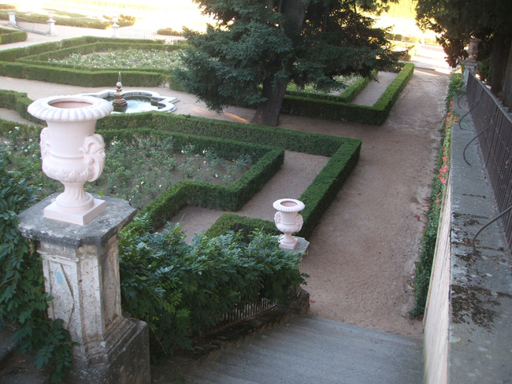
Notes:
Jardines del Palacio de la Quinta de Arcos

Slide 6
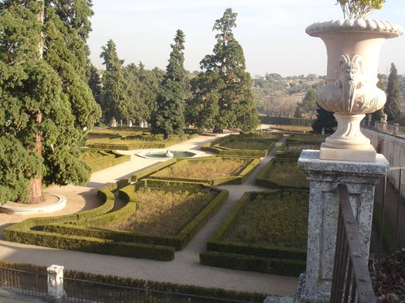
Notes:
Jardines del Palacio de la Quinta de Arcos

Slide 7
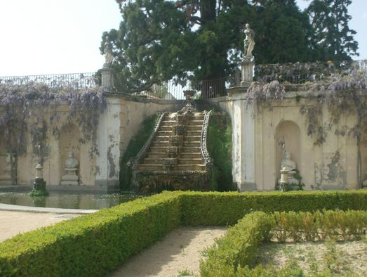
Notes:
Jardines del Palacio de la Quinta de Arcos

Slide 8
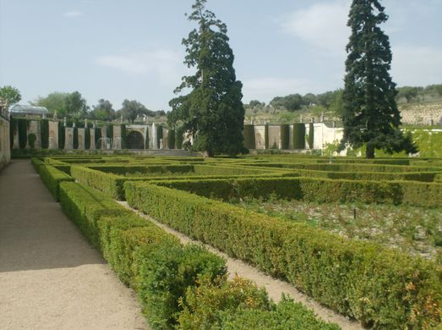
Notes:
Jardines del Palacio de la Quinta de Arcos

Slide 9
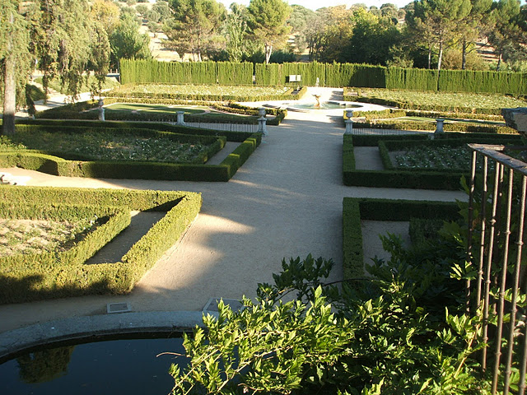
Notes:
Jardines del Palacio de la Quinta de Arcos

Slide 10
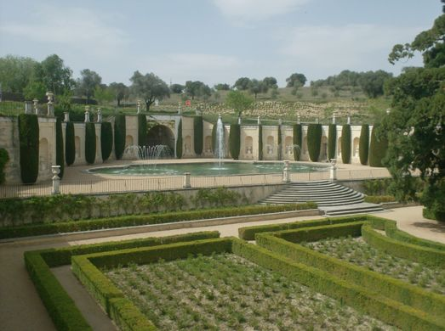
Notes:
Jardines del Palacio de la Quinta de Arcos

Slide 11
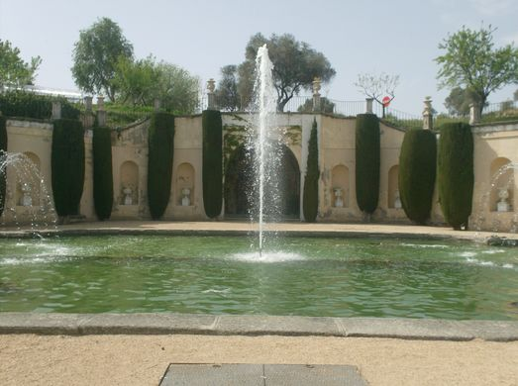
Notes:
Jardines del Palacio de la Quinta de Arcos

Slide 12
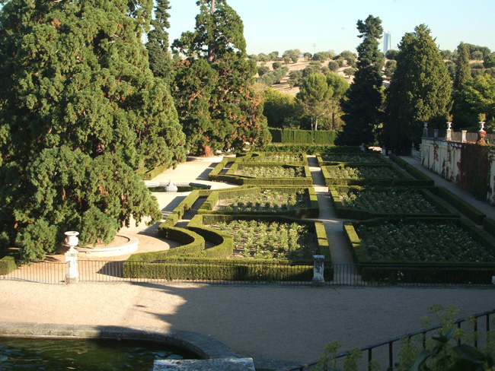
Notes:
Jardines del Palacio de la Quinta de Arcos

Slide 13
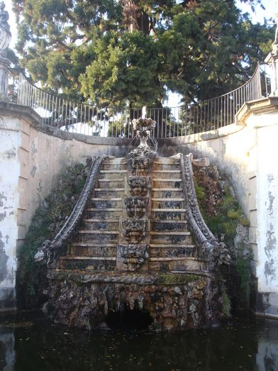
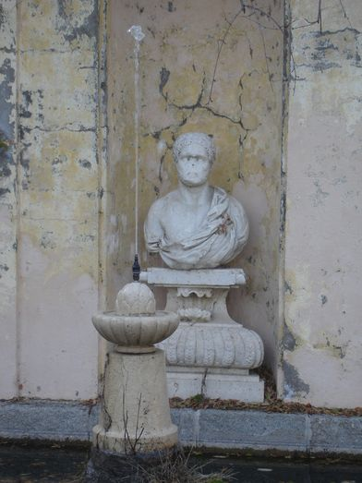
Notes:
Jardines del Palacio de la Quinta de Arcos

Slide 14
PARQUE JUAN CARLOS I
Este Parque fue construido entre 1990 y 1992 con el objetivo de convertirlo en una pieza emblemática de la ciudad de Madrid, que en el año 1992 había sido nominada Capital Cultural.
Además, este recinto cuenta con espacios de ocio, cultura y esparcimiento.
Se trata de un parque suburbano de características singulares y proyectado hacia el futuro.
Ocupa los terrenos de la finca "El Olivar de la Hinojosa", que en un principio dio nombre al proyecto, aunque quedó rebautizado definitivamente como Parque Juan Carlos I. Tiene 220 hectáreas de extensión, 13 kilómetros de paseos y 118.700 metros cuadrados de superficies de láminas de agua.
Sus grandes extensiones de césped, los tapizados de taludes y la formación de bosquetes, aprovechando la vegetación autóctona, proporcionan calidad visual y calidad ambiental.

Slide 15
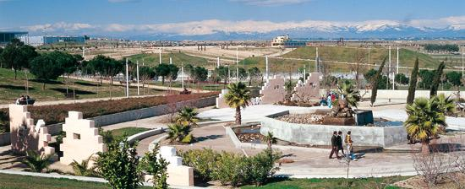

Slide 16
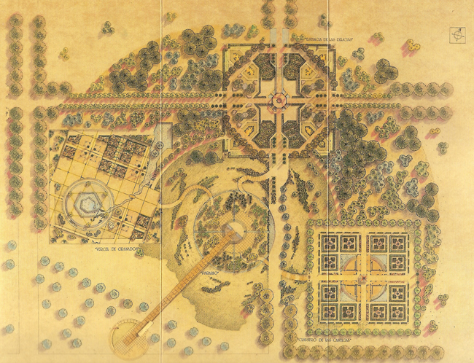
Notes:
Parque Juan Carlos I en Madrid.-Jardin de las Tres culturas

Slide 17
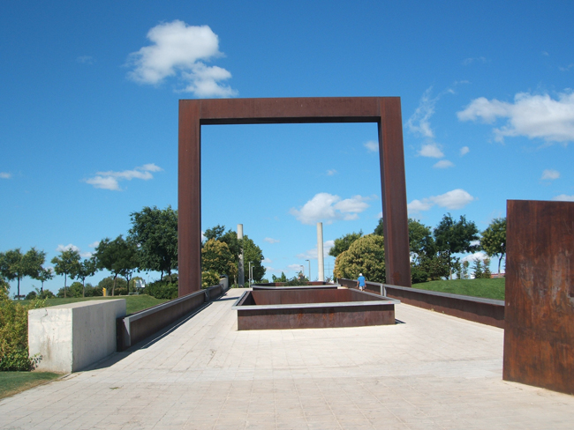
Notes:
Parque Juan Carlos I en Madrid.-

Slide 18
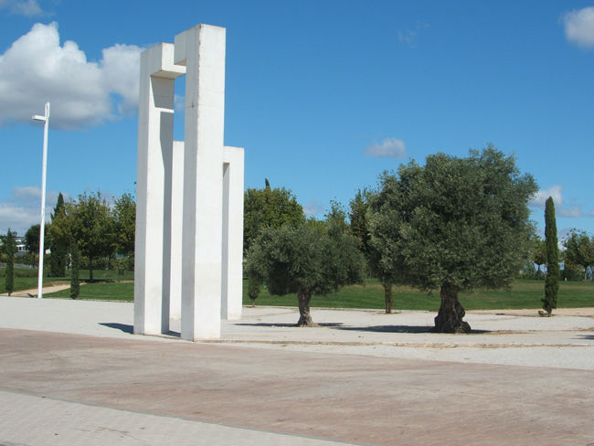
Notes:
Parque Juan Carlos I en Madrid.-

Slide 19
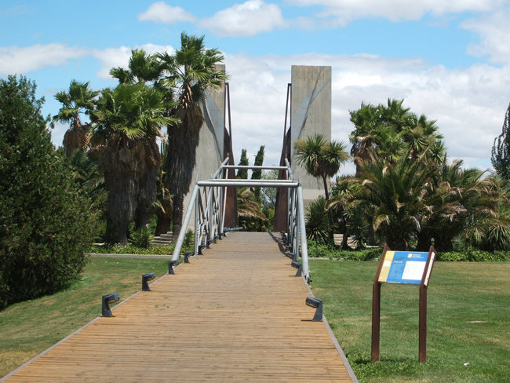
Notes:
Parque Juan Carlos I en Madrid.-

Slide 20
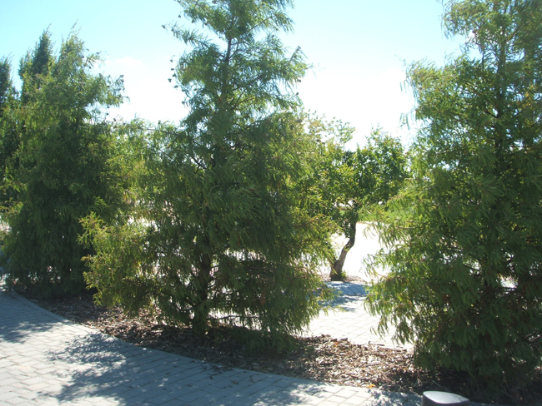
Notes:
Parque Juan Carlos I en Madrid.-

Slide 21
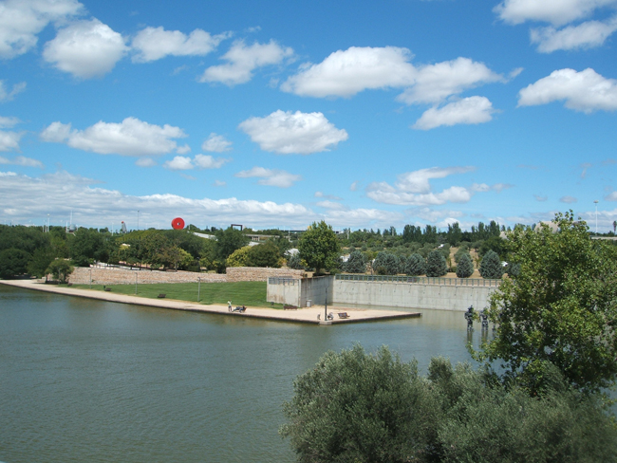
Notes:
Parque Juan Carlos I en Madrid.-

Slide 22
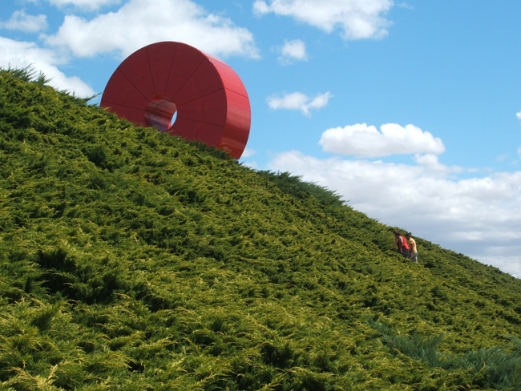
Notes:
Parque Juan Carlos I en Madrid.-

Slide 23
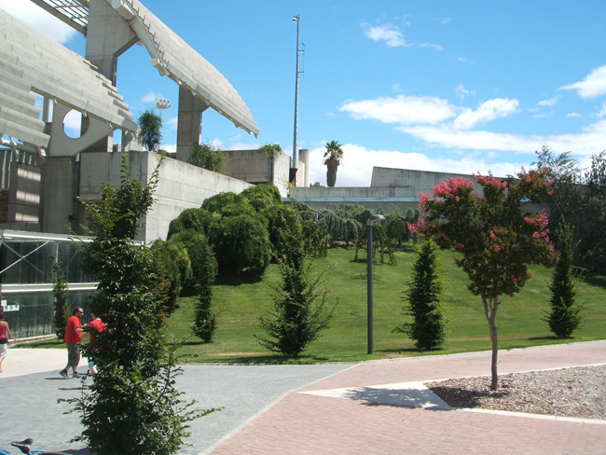
Notes:
Parque Juan Carlos I en Madrid.-

Slide 24
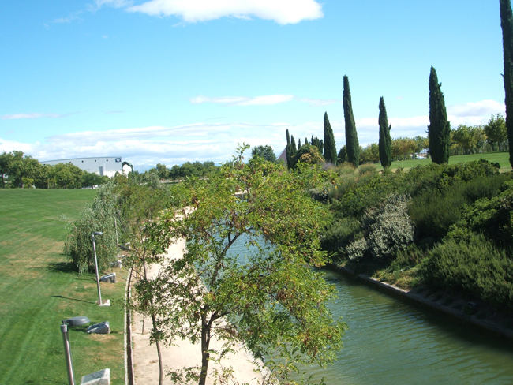
Notes:
Parque Juan Carlos I en Madrid.-

Slide 25
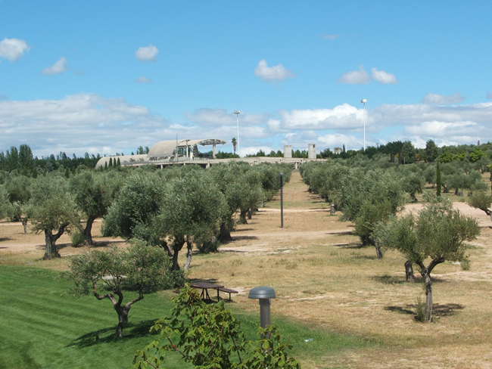
Notes:
Parque Juan Carlos I en Madrid.-Olivar de Hinojosa

Slide 26
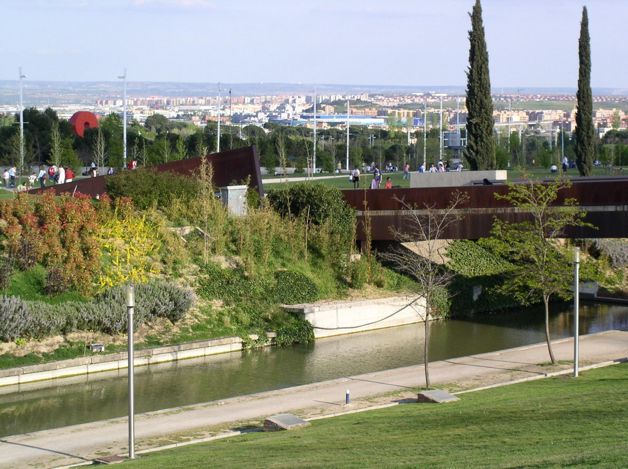
Notes:
Parque Juan Carlos I en Madrid.-

Slide 27
QUINTA DE LA FUENTE DEL BERRO
Los orígenes de estos jardines hay que buscarlos en 1631 cuando el propietario de los terrenos, el Duque de Frías, vendió a Felipe IV una extensa propiedad rica en huertas y con abundante agua de un manantial que las regaba y que se conocía por Fuente del Berro.
En la actualidad, vegetación muy abundante, árboles, algunos ejemplares centenarios, estatuas y monumentos esparcidos por todo el jardín decoran los recorridos en los que se encuentran también quioscos, casillas y pabellones que contribuyen a mantener la fisonomía de este jardín de finales del XIX y principios del XX.

Slide 28
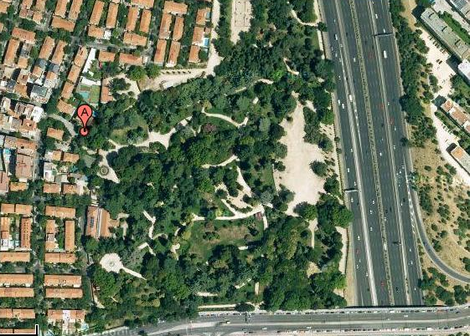
Notes:
Fuente del Berro (Madrid).

Slide 29
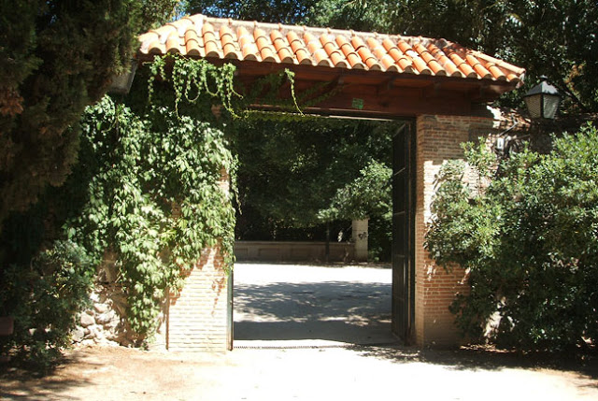
Notes:
Fuente del Berro (Madrid).

Slide 30
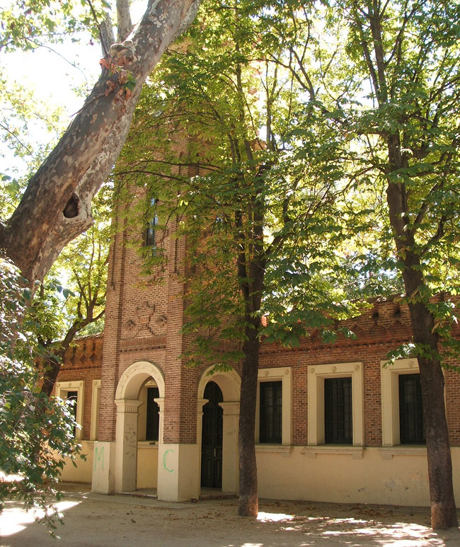
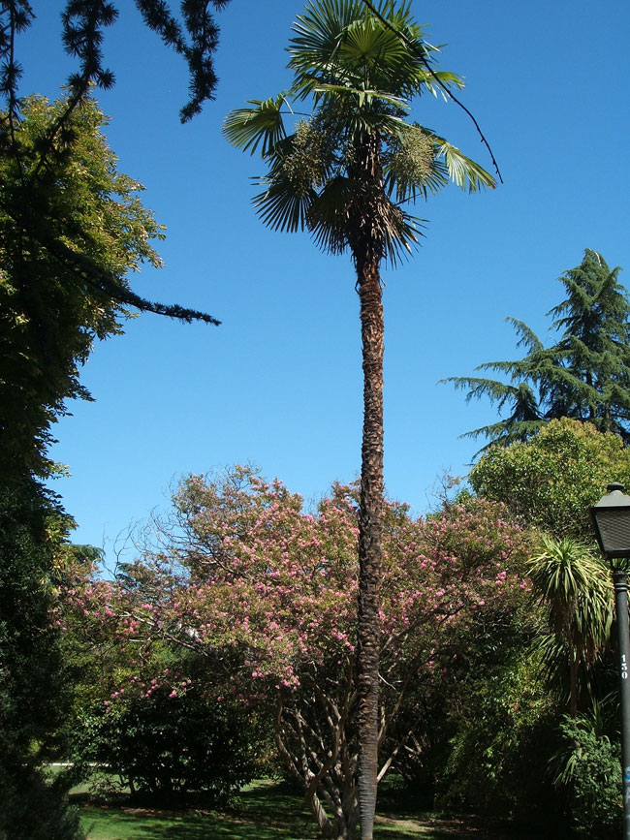
Notes:
Fuente del Berro (Madrid).

Slide 31
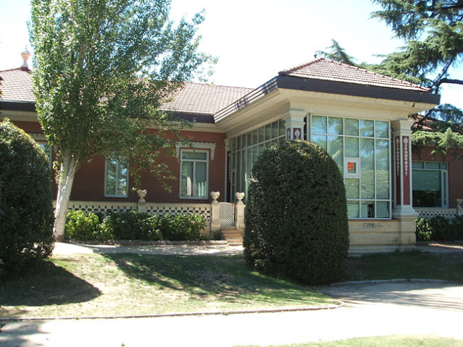
Notes:
Fuente del Berro (Madrid).

Slide 32
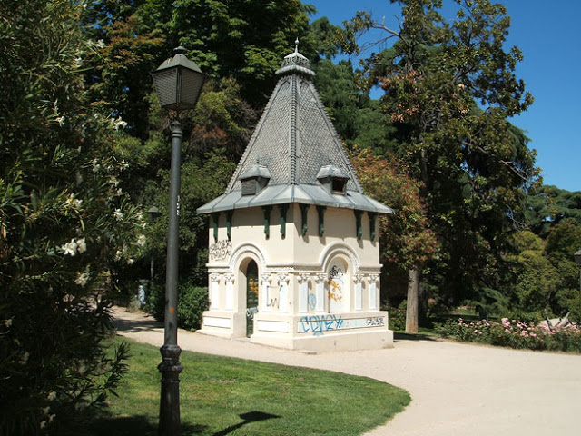
Notes:
Fuente del Berro (Madrid).

Slide 33
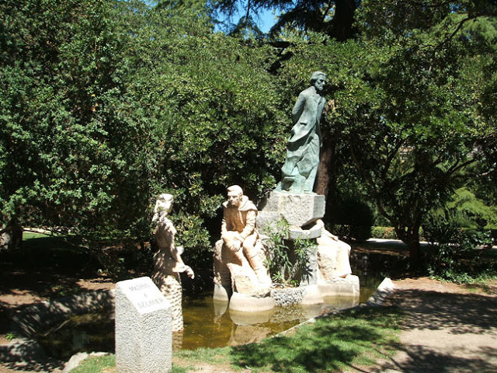
Notes:
Fuente del Berro (Madrid).

Slide 34
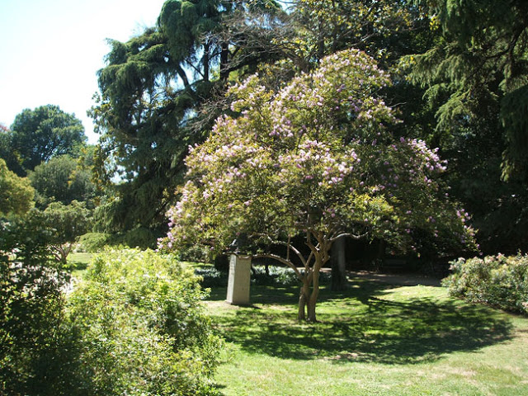
Notes:
Fuente del Berro (Madrid).

Slide 35
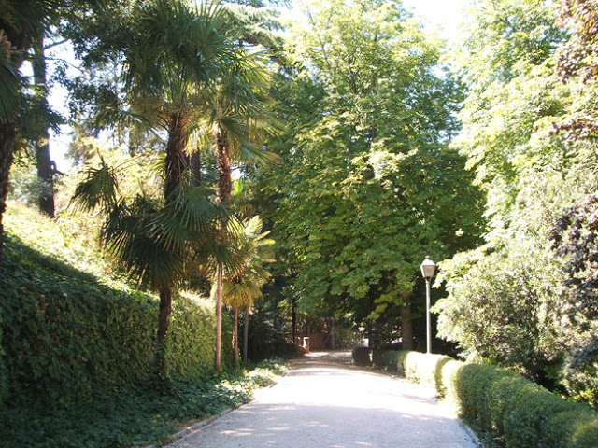
Notes:
Fuente del Berro (Madrid).

Slide 36
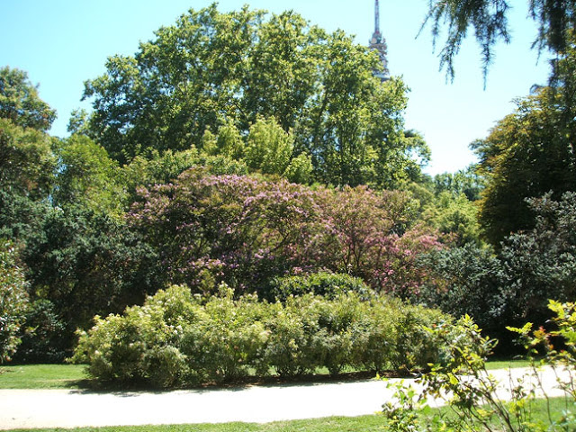
Notes:
Fuente del Berro (Madrid).

Slide 37
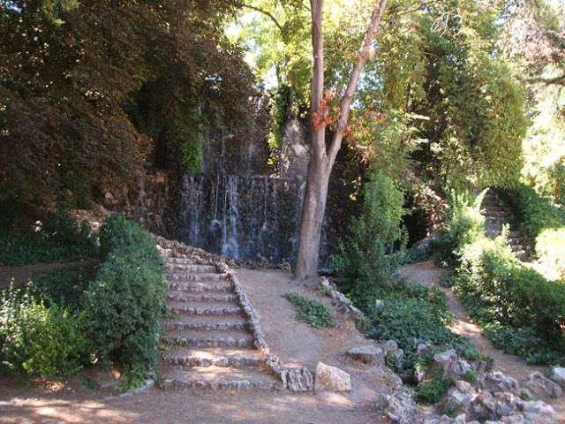
Notes:
Fuente del Berro (Madrid).

Slide 38
JARDINES DEL PALACIO DE CRISTAL DE LA ARGANZUELA
En 1992, se abren al público las instalaciones de este invernadero en las que se recogen cerca de 1.200 especies vegetales pertenecientes a 100 familias, clasificadas en cuatro ambientes: subtropical, tropical I y tropical II, cactáceas y suculentas, con raros ejemplares y una magnífica colección de orquídeas. Itinerarios perfectamente organizados y un folleto facilitan la localización de las plantas.

Slide 39
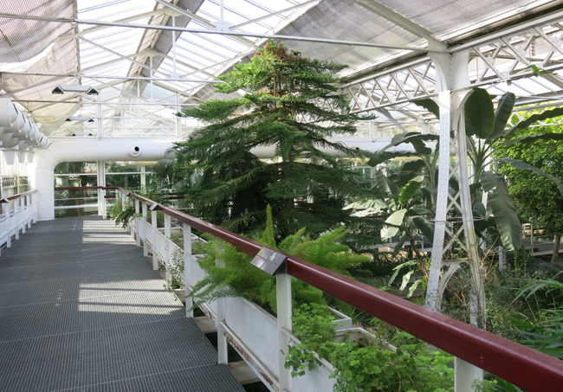
Notes:
Palacio de Cristal de Arganzuela.-Madrid-Invernadero-

Slide 40
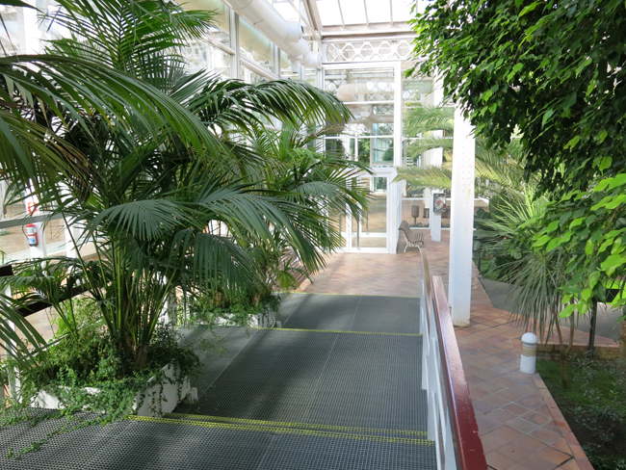
Notes:
Palacio de Cristal de Arganzuela.-Madrid-Invernadero-

Slide 41
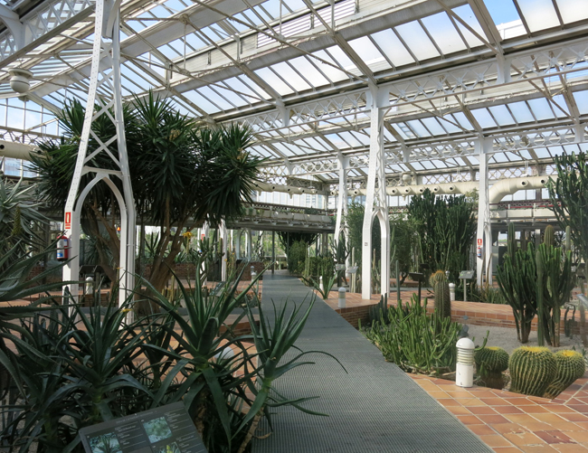
Notes:
Palacio de Cristal de Arganzuela.-Madrid-Invernadero-

Slide 42
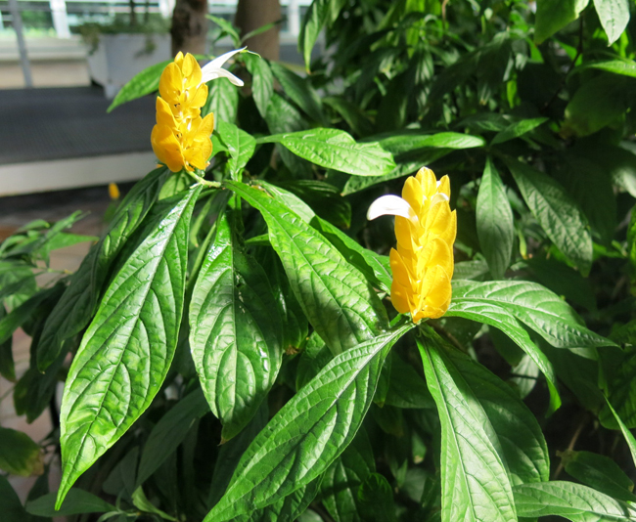
Notes:
Palacio de Cristal de Arganzuela.-Madrid-Invernadero-

Slide 43
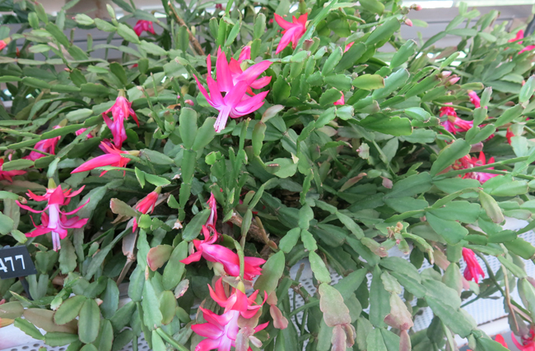
Notes:
Palacio de Cristal de Arganzuela.-Madrid-Invernadero-

Slide 44
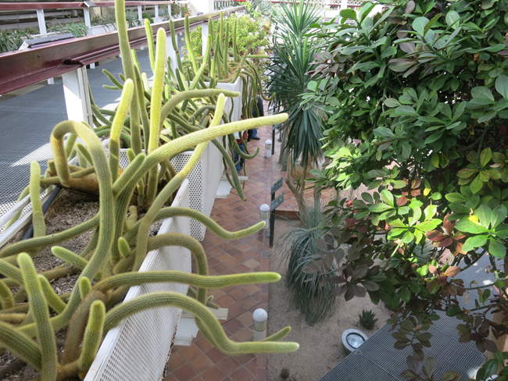
Notes:
Palacio de Cristal de Arganzuela.-Madrid-Invernadero-

Slide 45
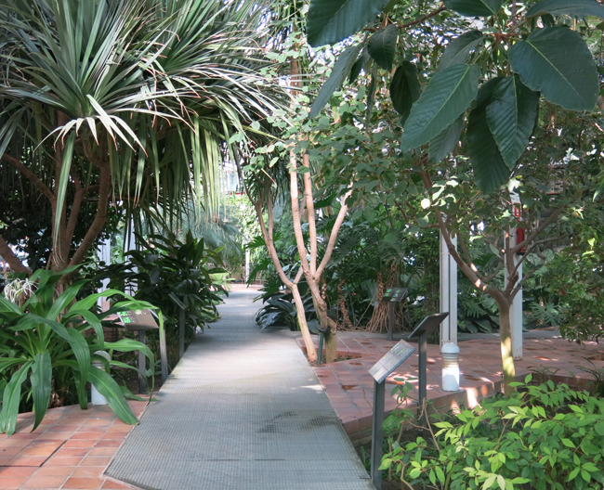
Notes:
Palacio de Cristal de Arganzuela.-Madrid-Invernadero-

Slide 46
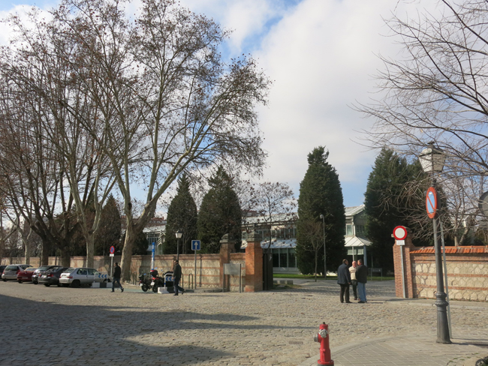
Notes:
Palacio de Cristal de Arganzuela.-Madrid-Invernadero-

Slide 47
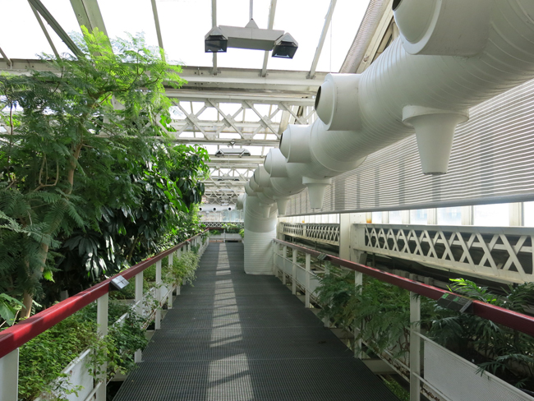
Notes:
Palacio de Cristal de Arganzuela.-Madrid-Invernadero-

Slide 48
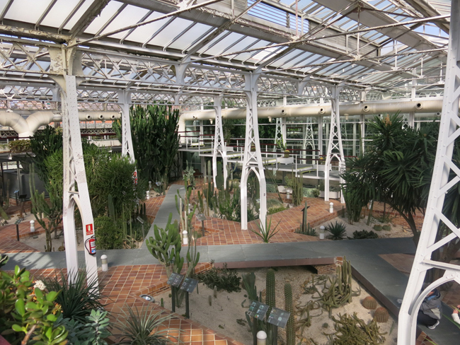
Notes:
Palacio de Cristal de Arganzuela.-Madrid-Invernadero-

Slide 49
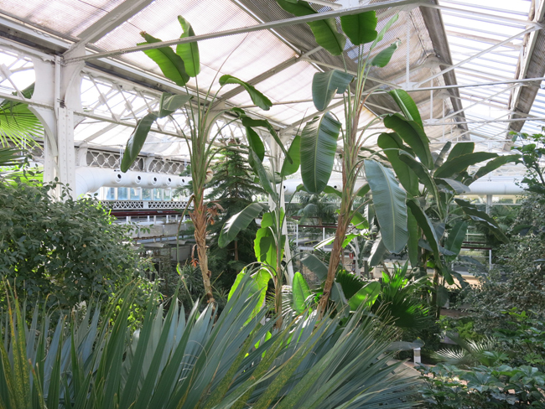
Notes:
Palacio de Cristal de Arganzuela.-Madrid-Invernadero-

Slide 50
REAL JARDÍN BOTÁNICO
El Real Jardín Botánico fue fundado por Fernando VI en 1755. Diseñado por los arquitectos Francisco Sabatini y Juan de Villanueva, entre sus elementos destacan la Puerta de Murillo, la del Rey y el Pabellón Villanueva.
La belleza de su trazado neoclásico y su ubicación en el centro de la ciudad lo convierten en uno de los más singulares jardines botánicos de Europa.
Desde sus orígenes, su función ha sido la investigación, conservación y difusión del mundo de las plantas.
Entre sus colecciones, sobresalen los herbarios, los dibujos y manuscritos de su archivo, y su biblioteca. Custodia el material procedente de las expediciones científicas organizadas en los siglos XVIII y XIX a América (Mutis, Ruiz y Pavón, Malaspina, etc.), entre otras

Slide 51
Los parterres exhiben un valioso muestrario de plantas vivas, con más de 5.000 especies diferentes. Posee dos invernaderos: el de exhibición, con tres ambientes (tropical, húmedo y desértico); y la estufa de las Palmas, construido en el siglo XIX. También cuenta con una importante colección de bonsáis.

Slide 52
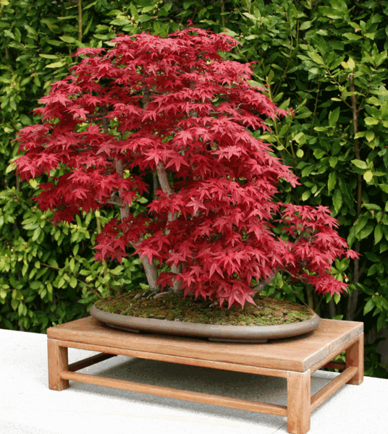
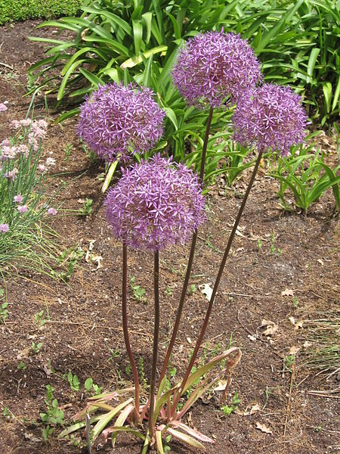
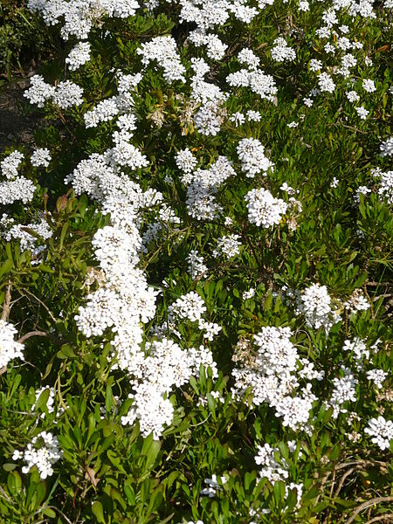
Notes:
Jardin Botánico de Madrid

Slide 53
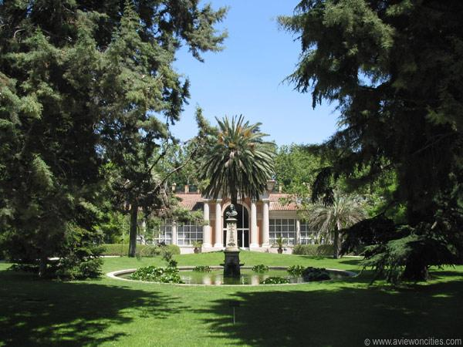
Notes:
Jardin Botánico de Madrid

Slide 54

Notes:
Jardin Botánico de Madrid

Slide 55

Notes:
Jardin Botánico de Madrid

Slide 56

Notes:
Jardin Botánico de Madrid

Slide 57

Notes:
Jardin Botánico de Madrid

Slide 58

Notes:
Jardin Botánico de Madrid

Slide 59

Notes:
Jardin Botánico de Madrid

Slide 60

Notes:
Jardin Botánico de Madrid.-Pérgola con vides

Slide 61

Notes:
Jardin Botánico de Madrid

Slide 62

Notes:
Jardin Botánico de Madrid

Slide 63

Notes:
Jardin Botánico de Madrid

Slide 64

Notes:
Jardin Botánico de Madrid

Slide 65
PARQUE DE MÁLAGA
El diseño de este parque es de marcado carácter paisajista, predominando los caminos curvilíneos que enmarcan y definen isletas de variadas dimensiones, de tal forma que se pierde la sensación de encontrarse en un espacio tan rígidamente rectangular.
Dentro del trazado cabe destacar la existencia de diversos puntos que llaman nuestra atención, como los diferentes kioscos -entre ellos el de música-, las diversas fuentes - entre las que destaca, en el jardín de La Cascada, una bella fuente de factura renacentista encargada por Carlos V llamada fuente de los Cisnes o fuente de Génova- y las numerosas estatuas que pueblan el jardín, muchas de ellas dedicadas a ilustres personajes malagueños como Ferrándiz, al poeta Salvador Rueda, Narciso Díaz de Escovar, Rubén Darío o Arturo Reyes.

Slide 66
También existía una dedicada a Cánovas del Castillo, que posteriormente fue traslada a la avenida del mismo nombre. La vegetación existente complementa perfectamente este trazado libre y natural.

Slide 67

Notes:
Parque de Málaga.-

Slide 68

Notes:
Parque de Málaga

Slide 69

Notes:
Parque de Málaga

Slide 70

Notes:
Parque de Málaga

Slide 71

Notes:
Parque de Málaga

Slide 72

Notes:
Parque de Málaga

Slide 73

Notes:
Parque de Málaga.-El Biznaguero_

Slide 74

Notes:
Parque de Málaga.-

Slide 75

Notes:
Parque de Málaga.-

Slide 76

Notes:
Parque de Málaga.-

Slide 77

Notes:
Parque de Málaga.-

Slide 78

Notes:
Parque de Málaga.-Dracaena drago

Slide 79

Notes:
Parque de Málaga

Slide 80


Slide 81
JARDÍN BOTÁNICO-HISTÓRICO LA CONCEPCIÓN
La finca de La Concepción perteneció a los marqueses de Casa Loring desde 1850 hasta 1990, año en que la adquiere el Ayuntamiento de Málaga.
Allí sus propietarios crearon el centro de la vida social malagueña y un impresionante parque en el que aclimataron exóticas especies que traían los veleros de su flota comercial desde América, Filipinas y Australia.
Es un jardín romántico, de caminos sinuosos, con estanques, cascadas y riachuelos, con una frondosísima vegetación semitropical y magníficos ejemplares de ficus, palmeras o unas espectaculares Araucarias.
Hay que destacar también el Museo Loringiano, un pequeño templo de estilo dórico, y la preciosa pérgola con glicinias cercana al palacio.

Slide 82



Notes:
Málaga.-Jardin Botánico Histórico La Concepción

Slide 83

Notes:
Málaga.-Jardin Botánico Histórico La Concepción

Slide 84


Slide 85


Notes:
Málaga.-Jardin Botánico Histórico La Concepción.-Mirador

Slide 86

Notes:
Málaga.-Jardin Botánico Histórico La Concepción

Slide 87

Notes:
Málaga.-Jardin Botánico Histórico La Concepción

Slide 88

Notes:
Málaga.-Jardin Botánico Histórico La Concepción

Slide 89

Notes:
Málaga.-Jardin Botánico Histórico La Concepción

Slide 90

Notes:
Málaga.-Jardin Botánico Histórico La Concepción

Slide 91

Notes:
Málaga.-Jardin Botánico Histórico La Concepción

Slide 92

Notes:
Málaga.-Jardin Botánico Histórico La Concepción.-Museo Loringiano

Slide 93

Notes:
Málaga.-Jardin Botánico Histórico La Concepción

Slide 94

Notes:
Málaga.-Jardin Botánico Histórico La Concepción

Slide 95
JARDINES DE CASA DE PILATOS
El origen del palacio data del siglo XV, aunque la mayor parte se construye en el XVI por el primer marqués de Tarifa.
Más tarde, a las órdenes del virrey de Nápoles, el arquitecto Benvenuto Tortello será el responsable de crear un nuevo palacio dejando intactas las antiguas salas mudéjares.
El gran patio central renacentista con fuente articula los salones y jardines que se distribuyen a ambos lados.
El Jardín Grande, reformado en el siglo XIX, tiene dos galerías o loggias con triple arcada sobre columnas y hornacinas para bustos.
Tienen también un estanque central y caminos bordeados por setos . El Jardín Chico, llamado "Pretorio", está dividido en cuatro espacios con diferentes niveles y alberga un gran estanque rectangular.

Slide 96



Notes:
Sevilla .-Casa de Pilatos

Slide 97

Notes:
Sevilla .-Casa de Pilatos

Slide 98

Notes:
Sevilla .-Casa de Pilatos

Slide 99

Notes:
Sevilla .-Casa de Pilatos

Slide 100

Notes:
Sevilla .-Casa de Pilatos

Slide 101

Notes:
Sevilla .-Casa de Pilatos

Slide 102

Notes:
Sevilla .-Casa de Pilatos

Slide 103

Notes:
Sevilla .-Casa de Pilatos.-Apeadero

Slide 104

Notes:
Sevilla .-Casa de Pilatos

Slide 105

Notes:
Sevilla .-Casa de Pilatos

Slide 106

Notes:
Sevilla .-Casa de Pilatos

Slide 107

Notes:
Sevilla .-Casa de Pilatos

Slide 108

Notes:
Sevilla .-Casa de Pilatos

Slide 109

Notes:
Sevilla .-Casa de Pilatos

Slide 110
PATIO DE LOS NARANJOS DE LA SANTA METROPOLITANA Y PATRIARCAL IGLESIA CATEDRAL DE SEVILLA
El jardín se ofrece como un pequeño remanso de paz en el interior de la ciudad, invitando al reposo y la oración. Se piensa que la superficie del Patio de los Naranjos es aproximadamente la ocupada por la antigua mezquita, a la que pertenecen dos de los muros exteriores.
En el centro hay una gran fuente, cuyo tazón se cree que es uno de los escasos restos de la época visigótica, y en el espacio o claustro del lado oriental, llamado de la Granada, se encuentra al famoso púlpito de piedra desde el que se dice predicaron Vicente Ferrer, Francisco de Borja, Fernando de Contreras, Fray Diego, José de Cádiz, Juan de Ávila. Se le dio el nombre de Patio de los Naranjos porque, según escribió en el siglo XVI Rodrigo Caro, "hay en él naranjos de muchos siglos atrás, con algunas palmas y cipreses".

Slide 111

Notes:
Santa Metropolitana y Patriarcal Iglesia Catedral de Sevilla

Slide 112

Notes:
Patio de los Naranjos de la Santa Metropolitana y Patriarcal Iglesia Catedral de Sevilla

Slide 113

Notes:
Patio de los Naranjos de la Santa Metropolitana y Patriarcal Iglesia Catedral de Sevilla

Slide 114

Notes:
Patio de los Naranjos de la Santa Metropolitana y Patriarcal Iglesia Catedral de Sevilla

Slide 115

Notes:
Patio de los Naranjos de la Santa Metropolitana y Patriarcal Iglesia Catedral de Sevilla

Slide 116

Notes:
Patio de los Naranjos de la Santa Metropolitana y Patriarcal Iglesia Catedral de Sevilla

Slide 117



